Slide 1
提供保險醫療服務 增進全體國民健康
114年度全民健康保險業務宣導
中央健康保險署臺北業務組

Slide 2



1 眷屬身分依附順序
全民健康保險法第2條
二、眷屬：
（一）被保險人之配偶，且無職業者。
（二）被保險人之直系血親尊親屬，且無職業者。
（三）被保險人二親等內直系血親卑親屬未成年且無職業，或成年無謀生能力或仍在學就讀且無職業者。
姻親關係非屬依附眷屬加保範圍
如：公公、婆婆、岳父、岳母等皆不能依附當眷屬加保

Slide 3


2 停復保制度取消
113年12月23日起 健保取消停復保規定 符合納保資格均應加保
強制性社會保險
回歸健保法立法精神
自113年12月23日起，即不再受理停保申請案件，國人只要設有戶籍，均應持續加保及繳納繳險費
社會互助
風險分攤

Slide 4


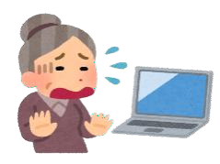




3 小心防詐 勿上當
電子郵件詐騙
紙本郵件詐騙
健保署寄發的催繳單及退還保費單，皆已正式蓋有印信之公文通知，不會主動以電話語音、簡訊、Line等方式通知，亦不會要求匯款、回電、點選連結取得個人資料
若接到寄件者為國家健康保險行政機構或電話告知「健保卡被盜用、有違規紀錄、扣款錯誤通知」，請直接將郵件刪除，切勿依指示進行操作
防
詐
騙
專
線

Slide 5

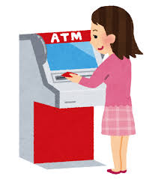




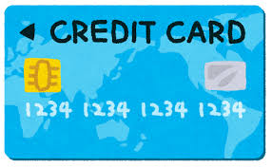
4 健保費多元繳納方式
自動櫃員機
約定轉帳代繳
【需自付手續費】
金融機構臨櫃繳費
便利商店繳費
【需自付手續費】
信用卡繳費
行動支付
【需自付手續費】

Slide 6
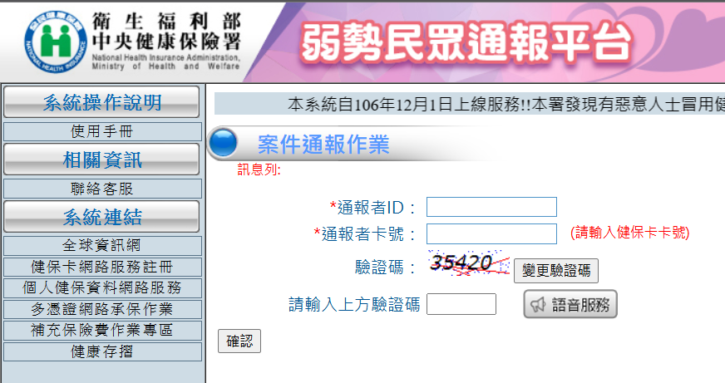


5 有愛無礙 弱勢民眾通報平台
弱勢民眾除了可自行申報之外，區公所、村里長、社福單位、醫療院所及執行分署等機關亦可協助通報，快速轉介需要援助的弱勢民眾
確保弱勢民眾及時獲得協助共同維護健保醫療權益

Slide 7
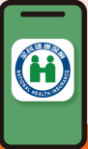

6 全民健保行動快易通〡健康存摺APP
健保櫃檯介面更友善、服務再進化
新增個人在保資料總覽，可一次輕鬆查看在保單位、投保金額、未繳保險費及設定電子繳款單等資訊。
服務功能再進化：
待業或無職業的第六類保險對象，可上傳證明文件後線上加保。
改善操作介面：
新增健保服務快訊（最新消息）
民眾可隨時掌握最新健保訊息和政策宣導。
搬家改地址 /申請電子繳款單 健保APP線上可辦理
免出門 超方便
: 無法以電話受理更改地址及
申請電子繳款單喔

Slide 8
謝謝聆聽

